Slide 1
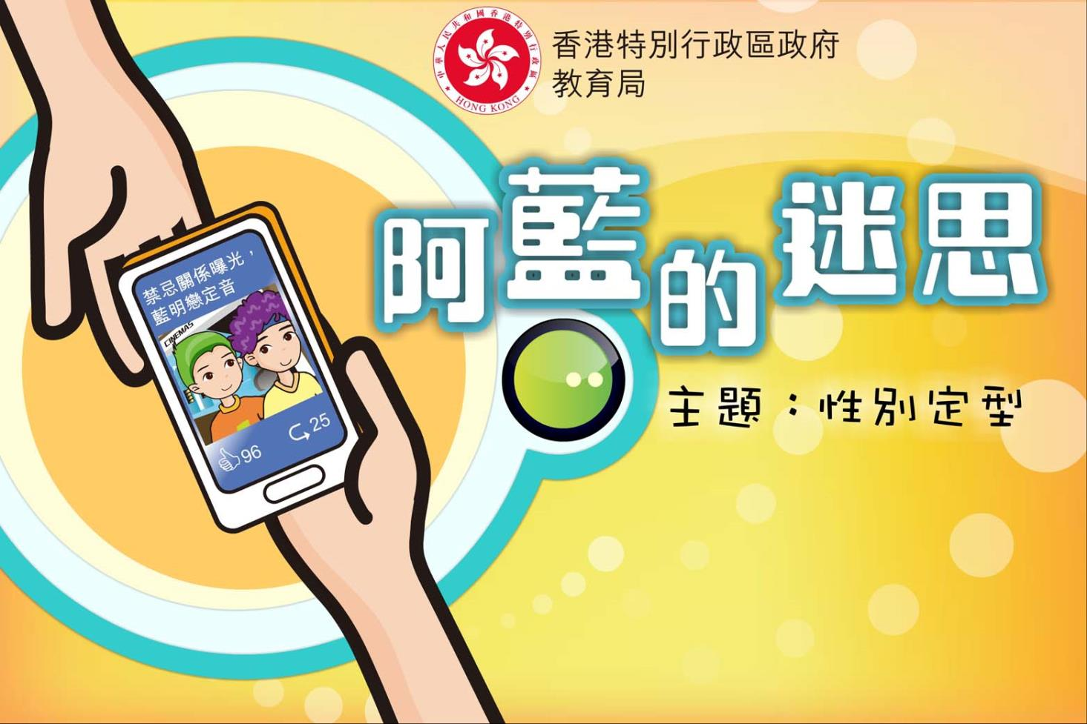

Slide 2
學習目標
認識何謂性別定型及性別定型偏見。
明白性別定型可能為人帶來思想及行為上的限制。
學習不純粹以性別判斷他人，尊重每個人的差異，包括性別氣質，以「平常心」的態度與他人相處，建立平等、互相尊重的人際關係。

Slide 3
以下圖片帶出怎樣的訊息？

Slide 4
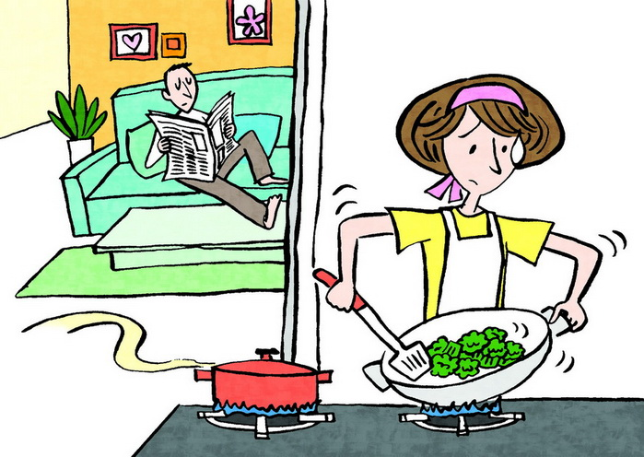

Slide 5
活動：「男生女生可以麼？」

Slide 6
活動：「男生女生可以麼？」
按抽到的性別來判斷，抽到的行為、狀況或職業：
i. 對個別組員而言，是否可以接受，為甚麼?
ii. 在現今社會上是否普遍獲得接受？
若配上不同性別，社會的普遍接受程度會否馬
上截然不同?
能否被接受的原因是否反映出對男性或女性特
定的期望或定型？

Slide 7
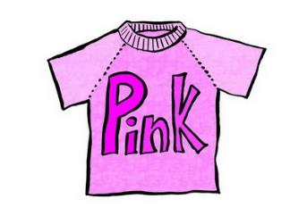
穿粉紅色

Slide 8
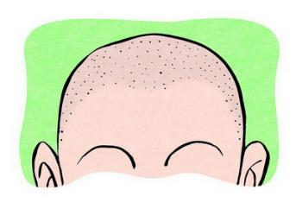
剃光頭

Slide 9
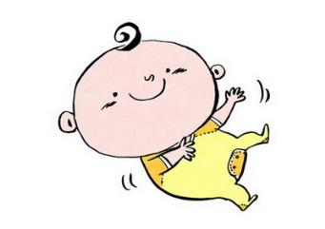
留守家中照顧子女

Slide 10
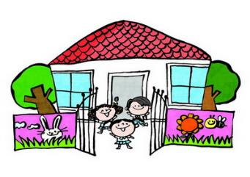
當幼稚園教師

Slide 11
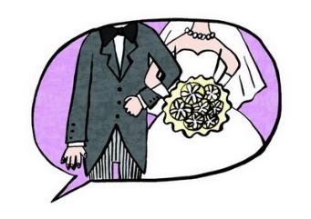
求婚

Slide 12
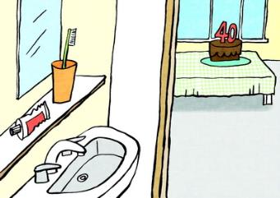
四十歲仍單身

Slide 13

送花

Slide 14
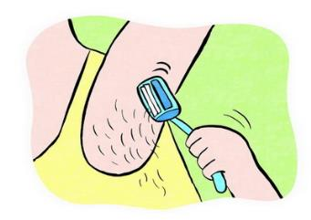
剃腋毛

Slide 15
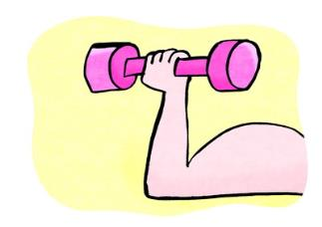
健身（渾身肌肉）

Slide 16
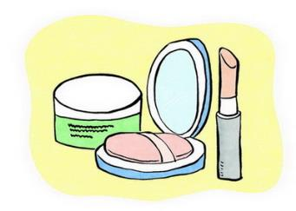
化妝

Slide 17

在地盤工作

Slide 18
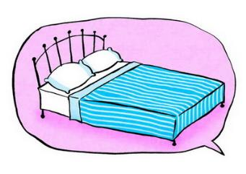
提出性要求

Slide 19
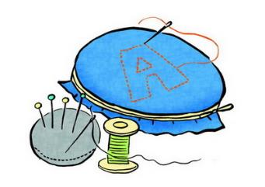
刺繡

Slide 20
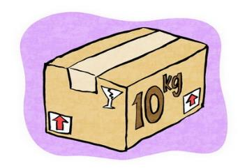
搬重物

Slide 21
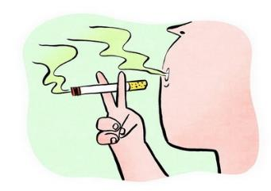
抽煙

Slide 22
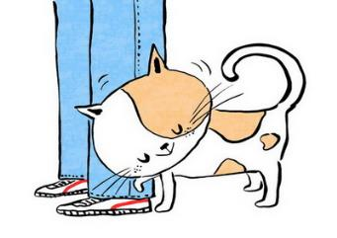
撒嬌

Slide 23
總結
性別定型有一定的功能，例如可以為人提供一個依循的典範，學習如何被社會大眾認可
但若一成不變的固守性別定型，對不同性別採用不同的對待標準，可能已造成不公平、限制，甚至歧視等。
青少年宜多省思個人對不同性別的想法，少些性別框框，多些自主選擇，我們才可以適才、適性的各展所長，免所性別不平等限制。

Slide 24
完

